Slide 1
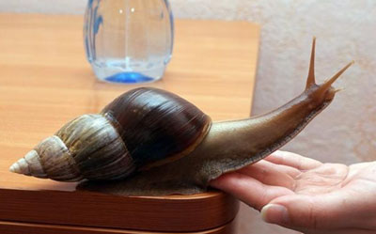
ОПОРА ТВАРИН

Slide 2
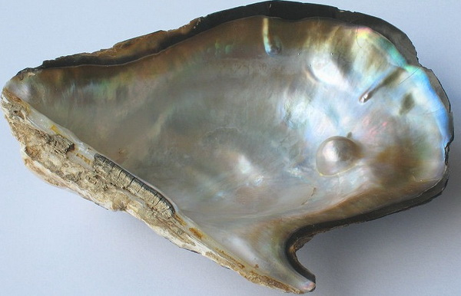
ЦІКАВІ ФАКТИ ПРО ТВАРИН
Перламутр - це ніжний внутрішній шар раковини молюсків, що переливається на сонці. З німецького слова "Mutter» «pearl», назва переводяться, як Мати перлів.

Slide 3
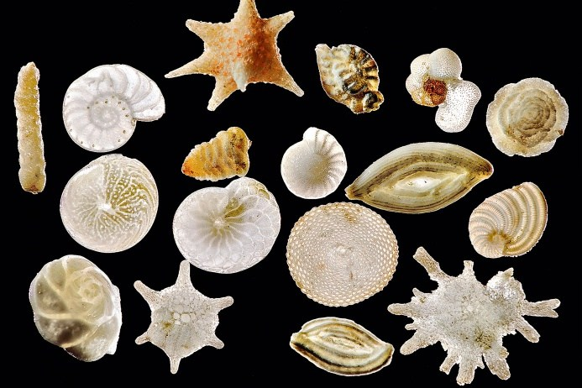
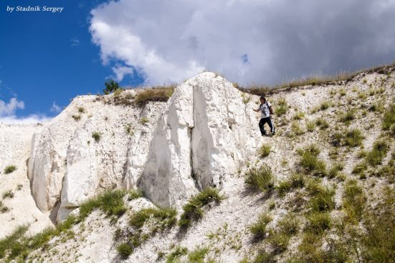
ЗНАЙОМТЕСЬ
Форамініфери - одноклітинні організми, мають мінеральний екзоскелет (черепашку), який послужив основою для утворення сьогоднішніх крейдяних покладів. Після смерті цих найпростіших їх панцирі опускалися на дно океану, створюючи форамініферові вапняки.
Із залишків крихітних черепашок складається і звичайна шкільна крейда! Тільки черепашки настільки маленькі, що і в мікроскоп їх розгледіти важко.
На території України крейдяні гірські родовища товщиною до 600 метрів розташовуються на південь від Харкова

Slide 4
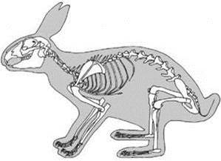
ТЕОРЕТИЧНИЙ МАТЕРІАЛ
Скелет - це сукупність твердих утворень в організмі, що виконують опорну і захисну функції.
Опора тварин – це функція тваринного організму, яка здійснюється покривами тіла та спеціалізованими органами тварин.

Slide 5
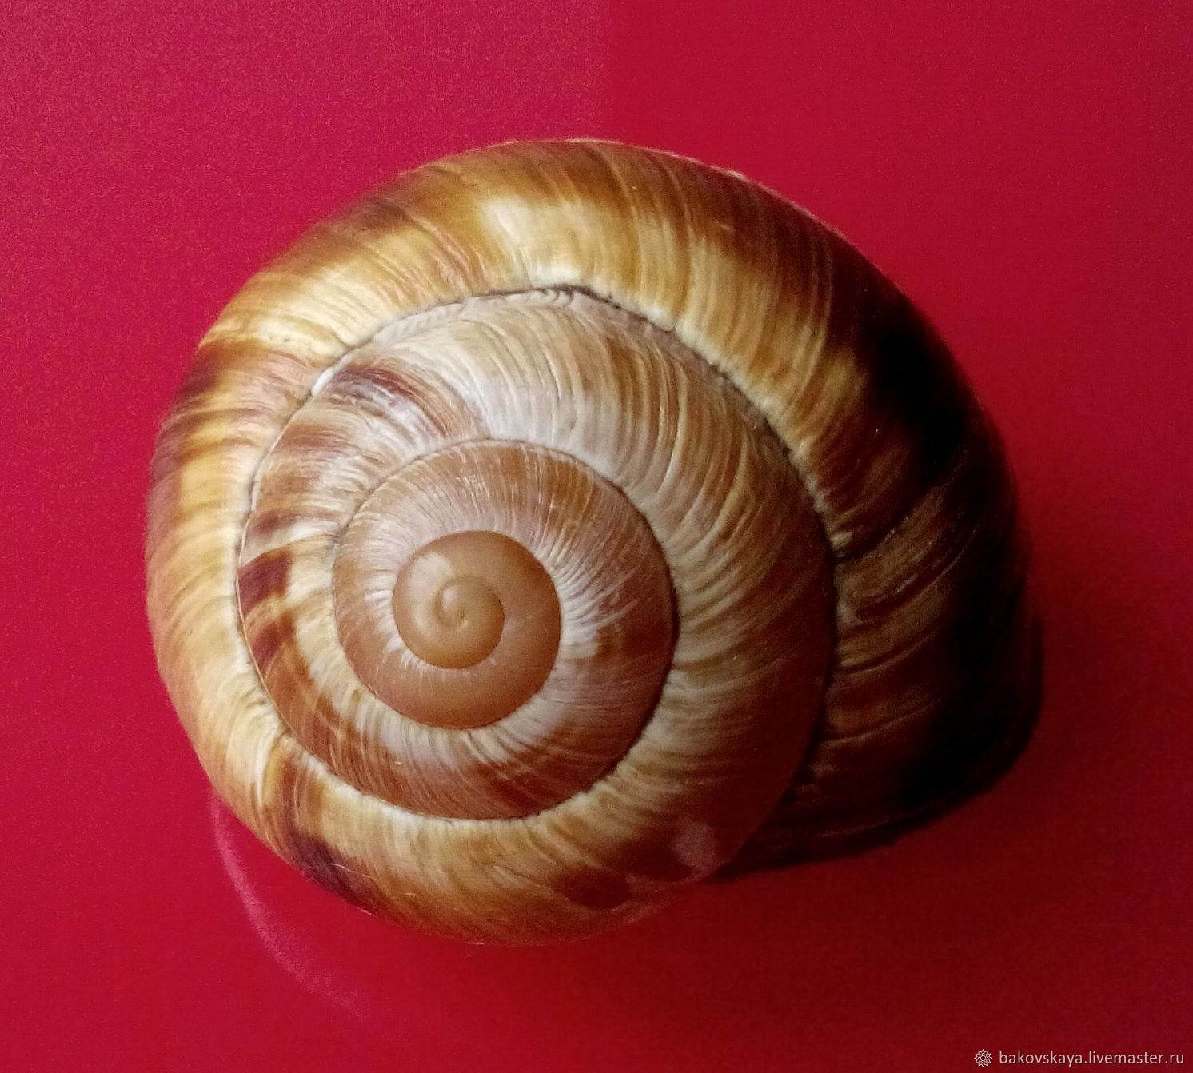
ЕКЗОСКЕЛЕТ
Екзоскелет мають деякі найпростіші, молюски, членистоногі - це черепашки равликів, мідій, устриць, тверді панцирі раків, крабів, легкі, але міцні покриви комах.

Slide 6
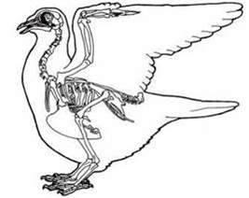
ЕНДОСКЕЛЕТ
Ендоскелет – внутрішній скелет, який утворений живими тканинами і може неперервно рости в організмі тварини.

Slide 7
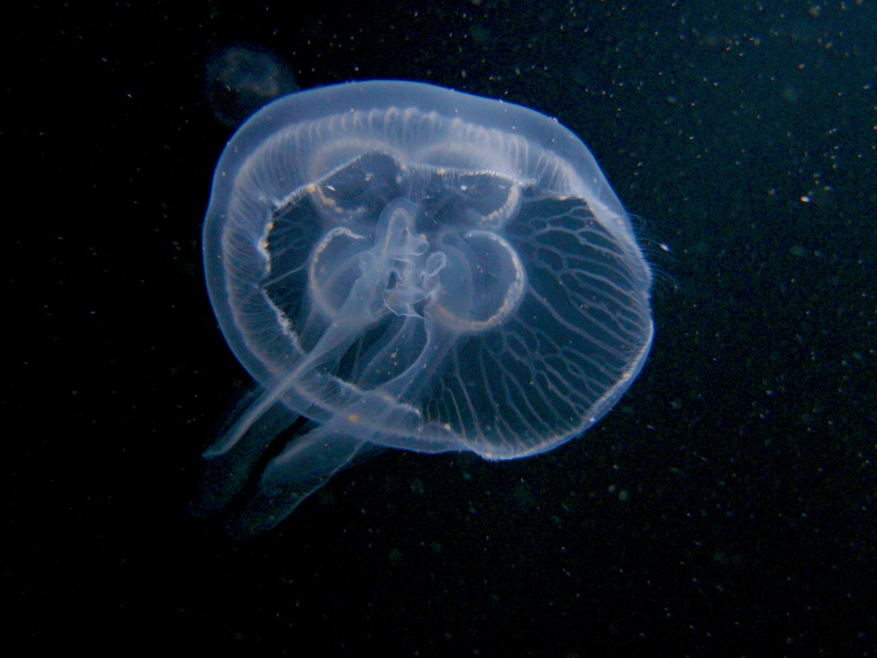
ГІДРОСТАТИЧНИЙ СКЕЛЕТ
Для м'якотілих тварин (головоногі молюски, круглі та кільчасті черви) характерний гідростатичний скелет.
У них є порожнинна рідина. Ця рідина тисне на м'язи, тим самим тіло приводить в рух.

Slide 8
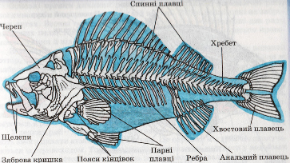
РИБИ
Хребет складається з тулубового і хвостового відділів.
Череп утворений великою кількістю кісток.
Є скелет плавців

Slide 9
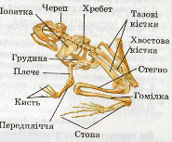
АМФІБІЇ
Будова хребта: шийний відділ (1 хребець), тулубовий (7 хребців), крижовий (1 хребець) і хвостовий (у хвостатих).
Є скелет кінцівок і їх поясів

Slide 10
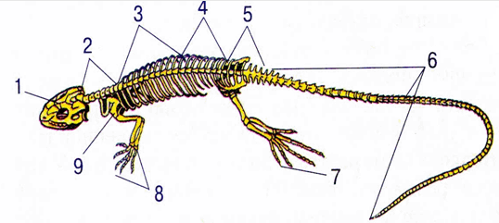
РЕПТИЛІЇ
5 відділів хребта: шийний, грудний, поперековий, крижовий, хвостовий.
Рухоме з’єднання хребців у шийному відділі.
У більшості є грудна клітка.
Мають скелет кінцівок і їх поясів

Slide 11
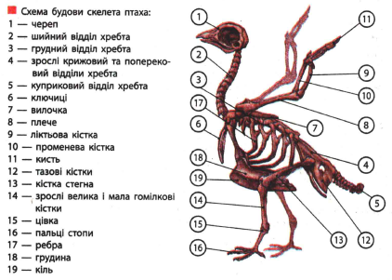
ПТАХИ
-5 відділів хребта.
-Наявність виросту грудини — кіля.
-Легкі кістки.
-Скелет кінцівок і їх поясів.
-Видозмінений скелет передньої кінцівки (крило).

Slide 12
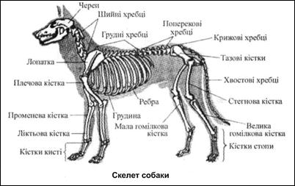
ССАВЦІ
5 відділів хребта: шийний (7 хребців), грудний (12–15 хребців), поперековий (2–9 хребців), крижовий (4), хвостовий.
Череп (мозковий і лицьовий відділи).
Скелет кінцівок і поясів кінцівок.

Slide 13
УЗАГАЛЬНЕННЯ
Опорно-рухова система органів тварин створює опору для внутрішніх органів, забезпечує їхній захист, рухи окремих частин тіла та всього організму.
Розрізняють три основних типи скелета – гідростатичний, екзоскелет (зовнішній) і ендоскелет (внутрішній).
Переваги зовнішнього скелета:
Міцність, прикріплення м’язів і забезпечення руху, освоєння нових способів переміщення (політ).
Недоліки зовнішнього скелета:
Не росте разом з твариною, робить тварину беззахисною під час линяння, обмежує розміри тіла.
Переваги внутрішнього скелета:
Росте разом з твариною, збільшує швидкість руху тіла за рахунок значної спеціалізації окремих м’язів і їх груп.

Slide 14
ДЯКУЮ ЗА УВАГУ!

